Slide 1
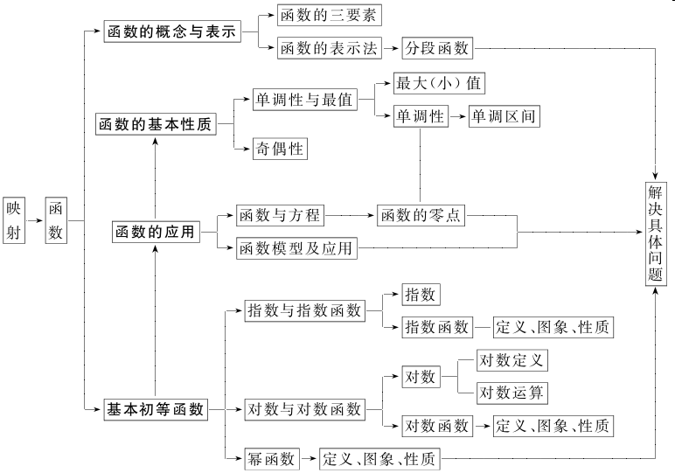
第二单元 函数及其性质
知识体系

Slide 2
第1课时 函数的概念及表示方法

Slide 3
基础知识重现
1.映射
设A，B是两个非空的数集，如果按照某种对应法则f，对于集合A中的任何一个元素，在集合B中都有惟一的元素和它对应，那么这样的对应叫做集合A到集合B的映射，记作f:A→B .
2.函数
(1)传统定义：如果在某个变化过程中有两个变量x,y，并且对于x在某个范围内的每一个确定的值，按照某个对应法则f,y都有惟一确定的值和它对应，那么y就是x的函数，记作y=f(x) .
(2)近代定义：函数是由一个非空数集到另一个非空数集的映射.函数就是建立在两个非空数集上的单值对应. x也称为自变量,y 也称为应变量.

Slide 4
3.函数的三要素
函数是由定义域、值域以及从定义域到值域的对应法则三部分组成的特殊映射.
构成函数的三要素中,最主要的是定义域和对应法则，值域由定义域和对应法则所确定.函数当且仅当函数定义域与对应法则都相同时它们才是同一函数(此时值域必然会相同).
返回

Slide 5
4.函数的表示法:
解析式法、列表法、图象法.
解析法:用数学表达式表示两个变量之间的对应关系.
图象法:用图象表示两个变量之间的对应关系.
列表法:就是列出表格表示两个变量之间的对应关系.
函数的这三种表示方法各有优缺点,解题时要根据需要选择适当的表示方法,灵活运用.

Slide 6
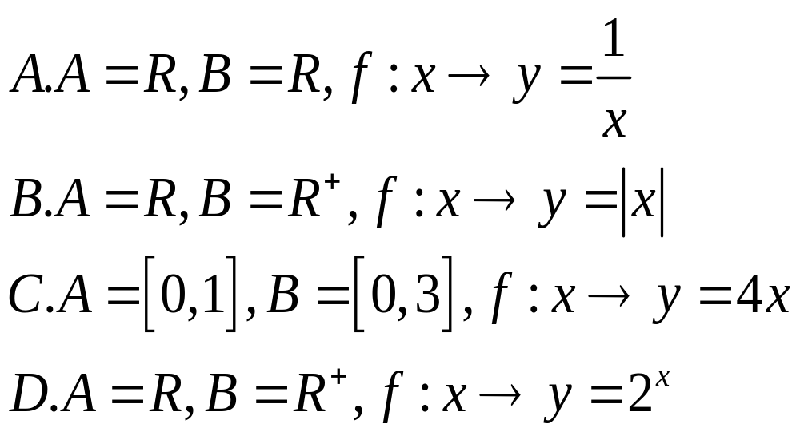
课堂例题
例1.下列对应是从A到B的映射的是（ ）
D

Slide 7


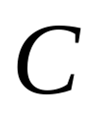
例2.（1）设集合A和B都是自然数集N，映射F:A B把集合A的元素 n映射到B中，则在映射F: 下B中的元素20在A中对应的元素是（ ）
A. 2 B. 3 C. 4 D. 5
(2)从集合A＝｛1，2，3｝到集合B＝｛3，4｝的映射f满足条件f（3）＝3，则映射f的个数是（ ）
A. 2 B. 3 C. 4 D. 6

Slide 8
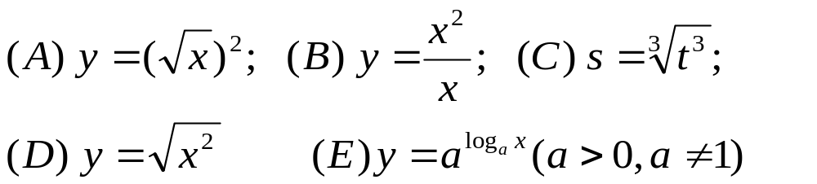
例3.下列函数中哪个与函数y＝x是同一个函数？( )
例4.下图中不可能是函数图象的是（ ）
B
y
y
y
y
。
o
x
o
x
o
x
o
x
。
A
B
C
D

Slide 9
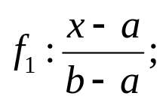
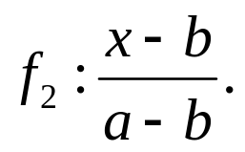
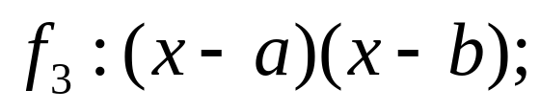
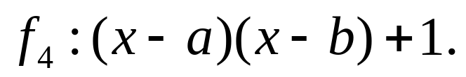

感受 理解
设集合A=｛a,b｝,B=｛0,1｝，试列出映射f:A→B的所有可能的对应及相应的一个法则f.
【解题回顾】若card(A)=3,card(B)=2，映射f:A→B所有可能的对应共有多少个?

